Slide 1
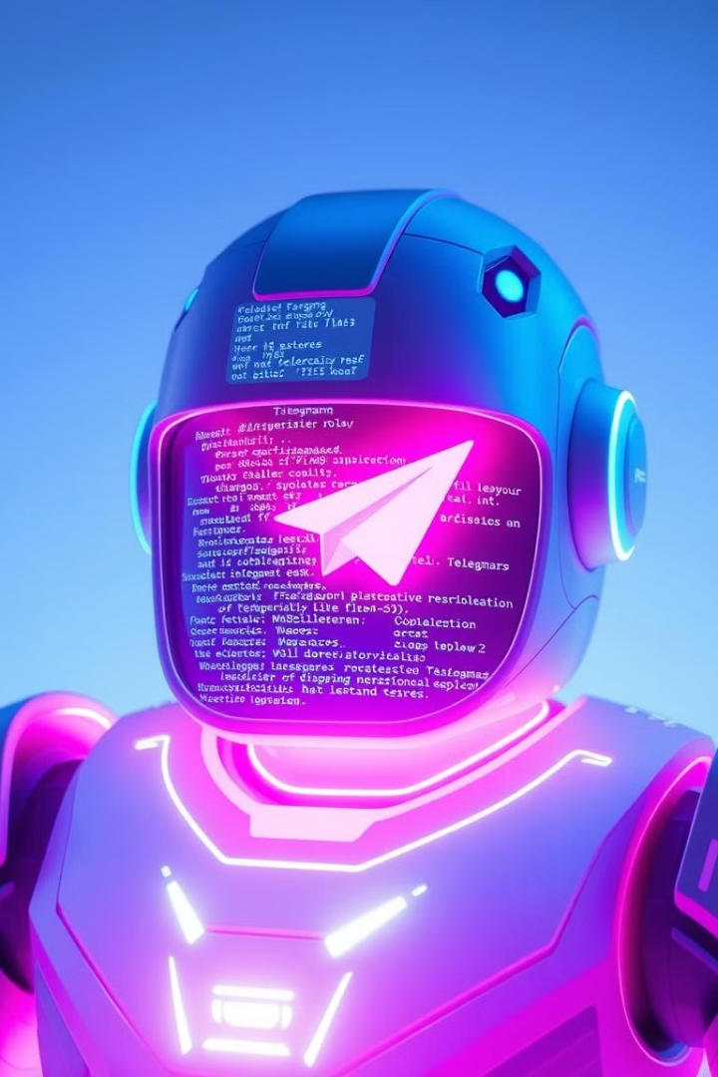
Разработка Телеграм бота для подготовки к ЕГЭ по Информатике
Проект ученика 10 класса Невзорова Максима
Руководитель: Пустовгар Я.Е.

Slide 2
Актуальность проекта
1
Онлайн-обучение
2
Информатика
Растущая популярность онлайн-обучения среди школьников.
Важность информатики для поступления в вузы.
3
Telegram
4
Преимущества бота
Удобная платформа для интерактивных учебных материалов.
Доступность 24/7, интерактивность.

Slide 3
Цели и задачи
Цель
Создать и протестировать Телеграм бота.
Задача 1
Собрать и проанализировать информацию.
Задача 2
Создать Телеграм бота.
Задача 3
Запустить бот в эксплуатацию.

Slide 4
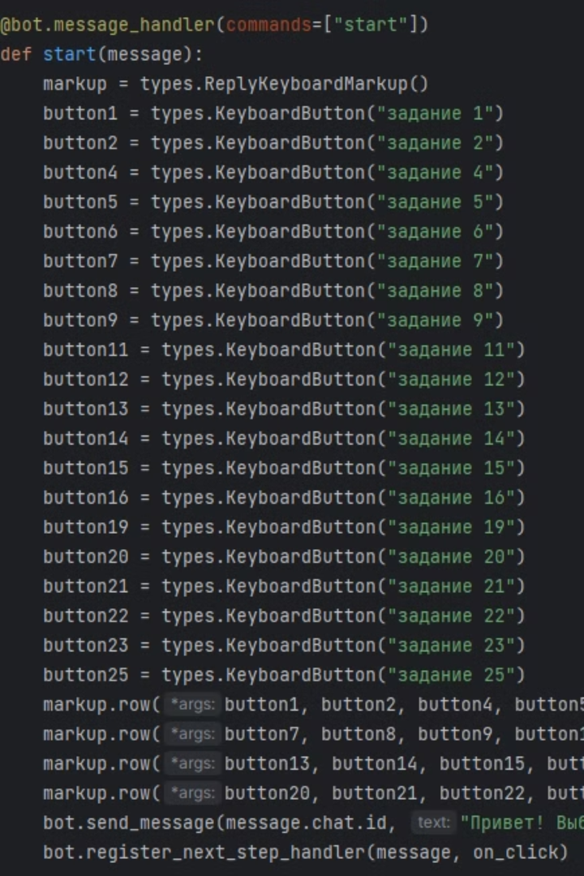
Создание бота
Получение токена
Через BotFather.
Среда разработки
PyCharm, язык Python.
Библиотека
Telebot.
Интерфейс
Команда /start, клавиатура с заданиями.

Slide 5
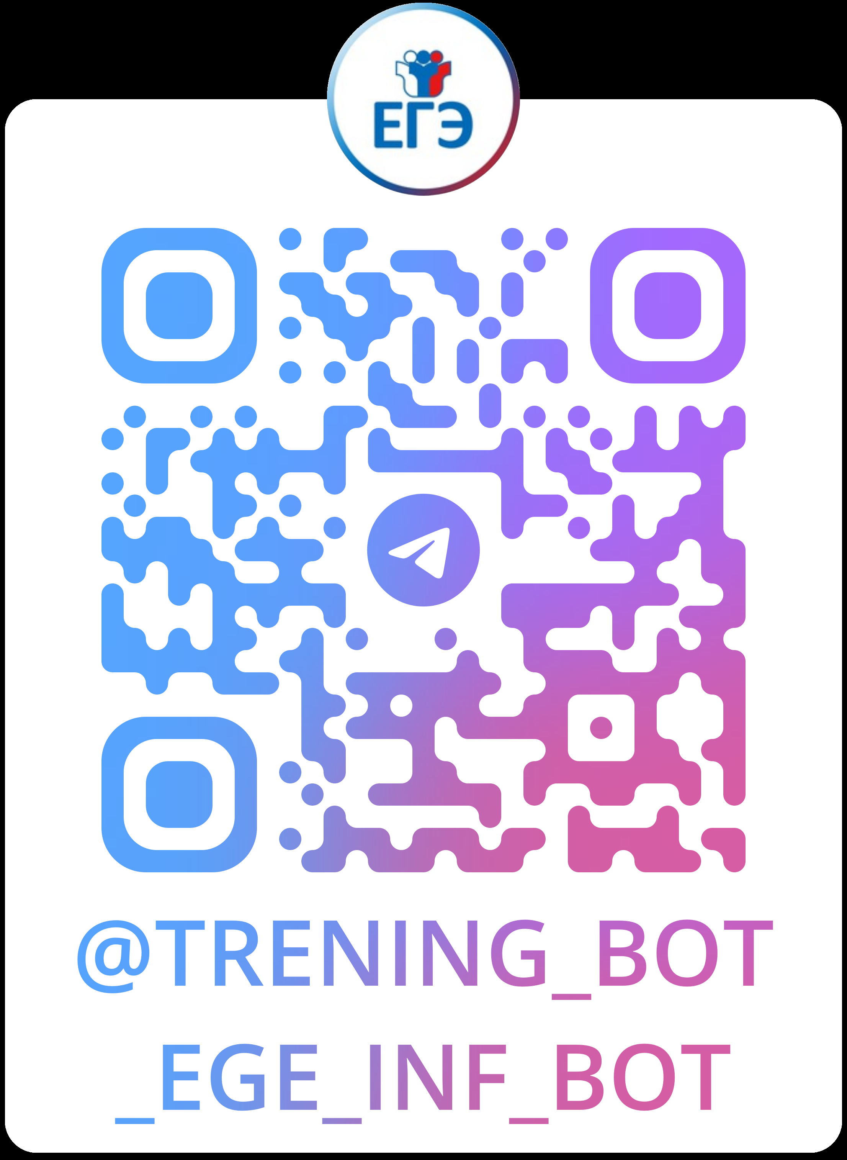
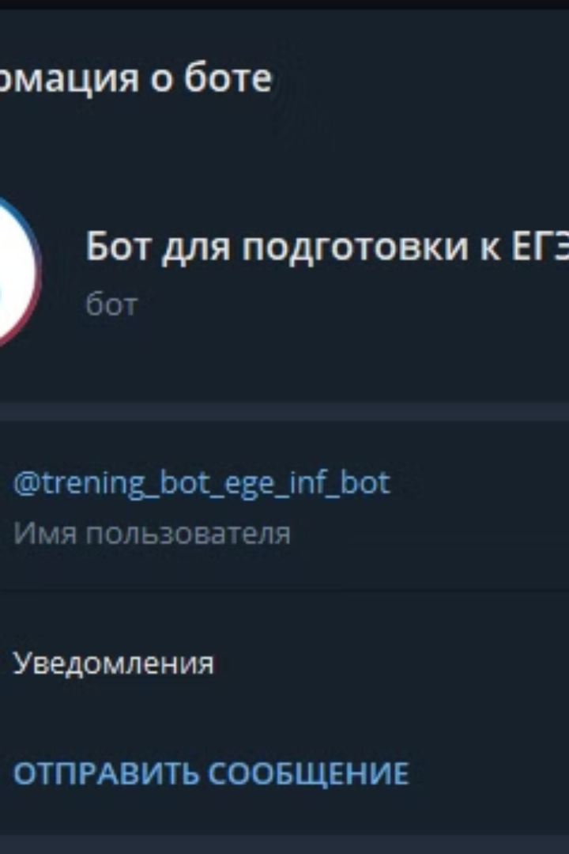
Заключение
Создан стабильно функционирующий Телеграм бот.
Одноклассники отзываются о боте положительно.
Все цели и задачи выполнены.
Я доволен проделанной работой и полученным результатом.

